Slide 1
BENDROJO UGDYMO MOKYKLŲ
ĮSIVERTINIMO IR PAŽANGOS ANKETA
REZULTATŲ palyginimas
2017-2018 ir 2018-2019
PARENGĖ
KOORDINATORĖ
ALIA KLIMANTAVIČIENĖ

Slide 2
STIPRIEJI VEIKLOS ASPEKTAI
EDUKACINĖS IŠVYKOS:
Mokytojai organizavo apie 160 pamokų muziejuose, meno galerijose, gamtoje, lankytinose istorinėse vietose, observatorijoje, planetariume, botanikos sode, teatruose, kino teatruose, tėvų darbovietėje ir kt.

Slide 3
SILPNIEJI VEIKLOS ASPEKTAI
KOLEGIALUS MOKYMASIS
21% mokytojų (buvo suplanuota 30%) pravedė atviras pamokas. Netaikomas sistemingai metodas „Kolega-kolegai“

Slide 4
Dalyvauti apklausoje buvo pakviesti 540 5-8-ų ir I-IV klasių mokinių bei 462 tėvai.
Pilnai užpildytos anketos:
Mokinių – 378
Tėvų – 244.

Slide 5

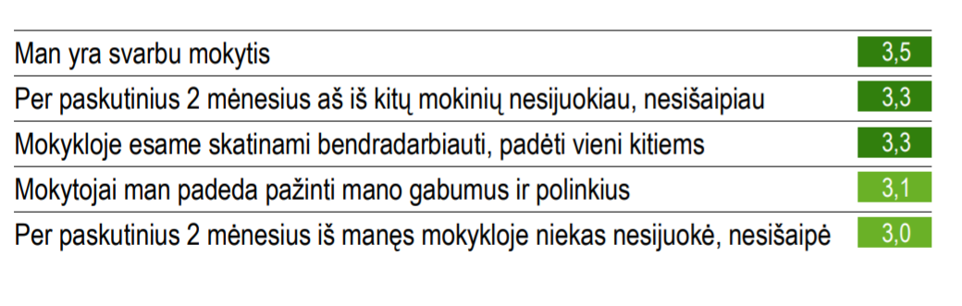

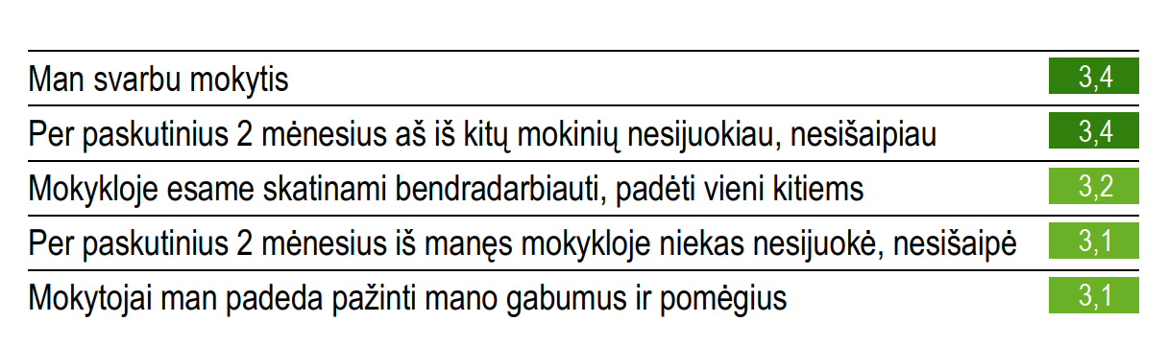
5 aukščiausios vertės

Slide 6
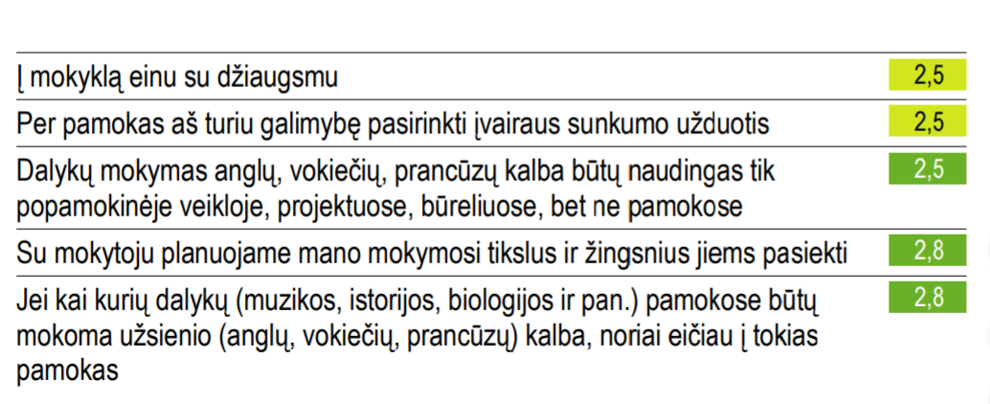
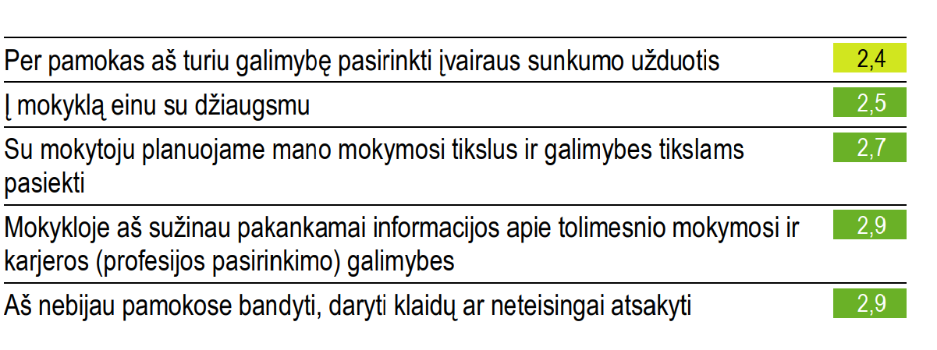
5 žemiausios vertės

Slide 7
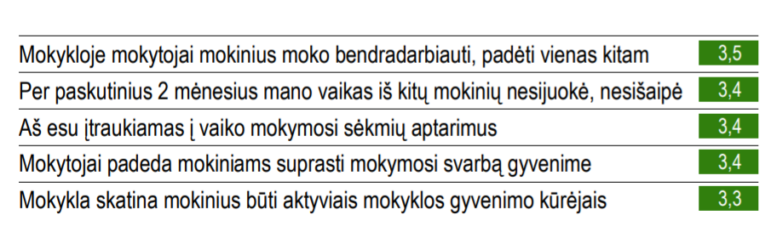
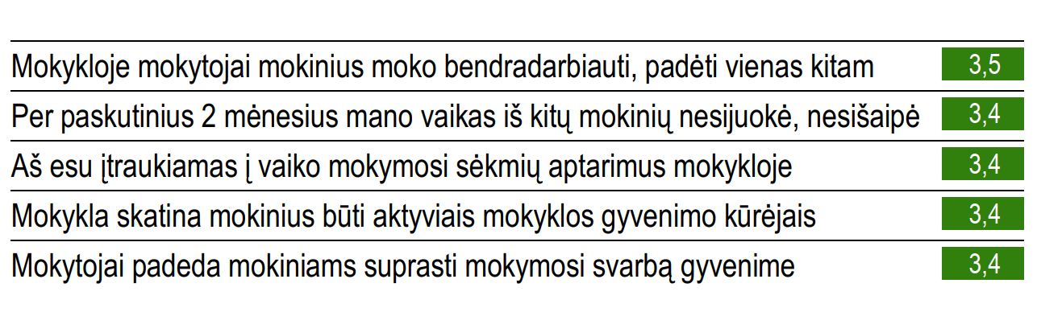
5 aukščiausios vertės

Slide 8
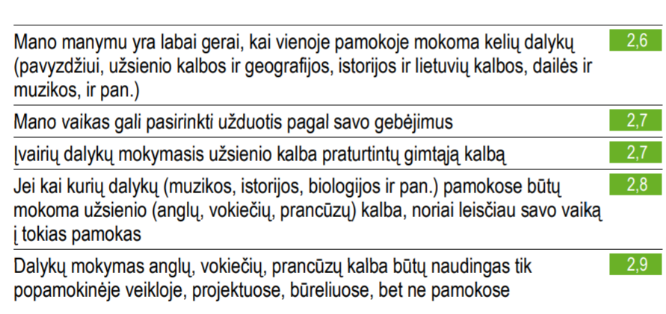
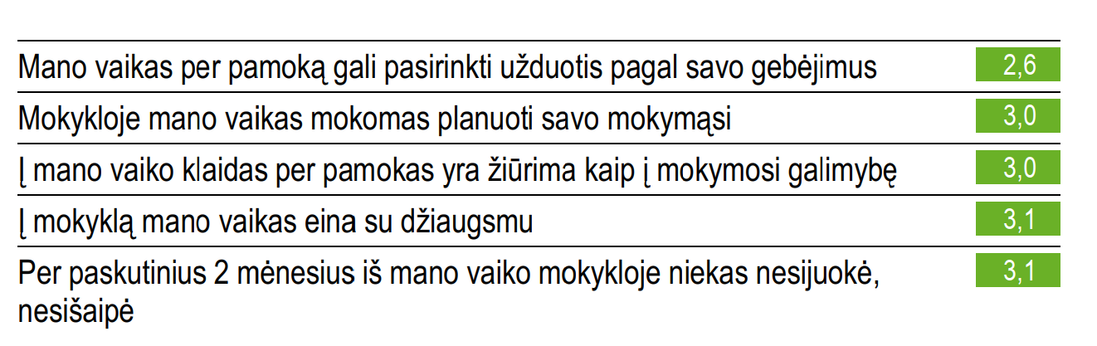
5 žemiausios vertės

Slide 9
2 sritis „Ugdymas(is) ir mokinių patirtys
Tema „Ugdymo(si) planavimas
2.2.2. rodiklis „Ugdymo(si) organizavimas
Raktiniai žodžiai: Diferencijavimas, individualizavimas, suasmeninimas.

